Slide 1
HÜCRE BÖLÜNMESİ VE KALITIM
KALITIM

Slide 2
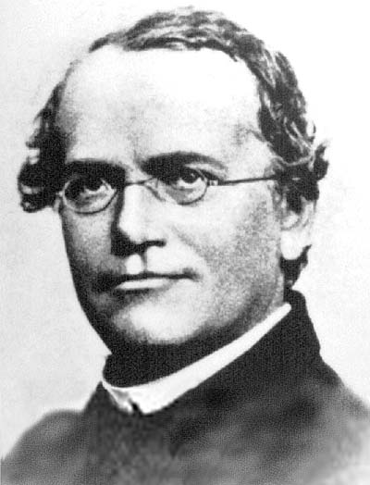
KALITIM
Mendel deneylerini yaparken bezelye bitkisinden faydalandı. Mendel, bezelye bitkilerinin tohum şekli (buruşuk, düz), tohum rengi (sarı, yeşil), bitki boyu (kısa, uzun) gibi özelliklerinin bir sonraki kuşağa nasıl aktarıldığını incelemiştir.
Mendel'in çalışmalarının diğerlerinden farkı, elde ettiği sonuçları olasılık hesaplarından faydalanarak ifade etmesidir.

Slide 3
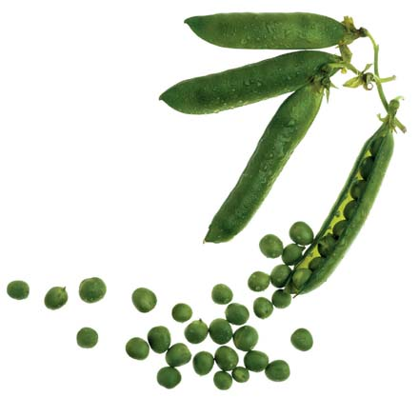
Mendel çalışmalarında bezelye bitkisini seçmiştir.Çünkü;
1-)Bezelye bitkisi kolay yetişir ve bir yılda birden fazla ürün verebilir. 2-)Bezelye bitkisi çift eşeylidir yani dişi ve erkek organ bir çiçekte bulunur. 3-)Taç yaprakları kapalı olduğu için çiçek kendi kendine tozlaşma yapabilir. 4-)Bezelye bitkisi birbirinden kolaylıkla ayrılabilen çok sayıda karakter taşır.

Slide 4
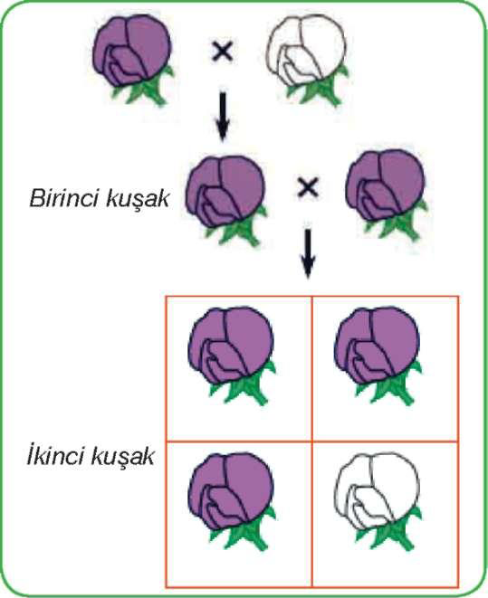
Mendel, yaptığı bu çalışmalarda bezelyelere ait farklı kalıtsal özelliklerin (tohum şekli, bitki boyu gibi) birinci kuşaktan ikinci kuşağa nasıl aktarıldığını göstermiş ve kalıtımın temel ilkelerini keşfetmiştir.
Mendel Kanunları
Karakterlerin birleşmesi kanunu
Karakterlerin gizli kalması kanunu
Karakterlerin ayrılması kanunu

Slide 5
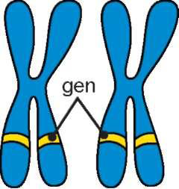
Saç rengi, saç şekli, göz rengi, dil yuvarlama gibi özellikler çevremizdeki bireyler arasında farklılık göstermektedir.
Bu özellikler kalıtsal özelliklerdir.
Kalıtsal özellikler canlılarda bir önceki kuşaktan bir sonraki kuşağa aktarılan özelliklerdir.
Gen, kalıtsal özellikleri taşıyan kromozom bölgeleridir. Her organizma türü kendine özgü sayı ve çeşitte genlere sahiptir. Genler canlıların özelliklerinin birbirinden farklı olmasını sağlar. Aynı özellik üzerine etki eden genler kromozom çiftinin aynı bölgelerinde bulunur.

Slide 6
Baskın mı?Çekinik mi?

Slide 7
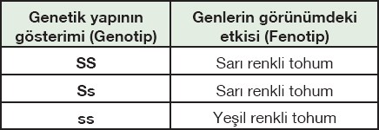
İlk kuşakta kendi özelliklerinin ortaya çıkmasına neden olan genler baskın genlerdir. Baskın genle birlikte bulunduğu zaman kendi özelliğini gösteremeyen genler ise çekinik genlerdir.
Genler harflerle ifade edilir. Büyük harf baskın geni, aynı harfin küçüğü çekinik geni temsil eder. Bu özellikleri belirleyen genler çiftler halinde bulunduğu için onları temsil eden harfler de çiftler hâlinde gösterilir

Slide 8
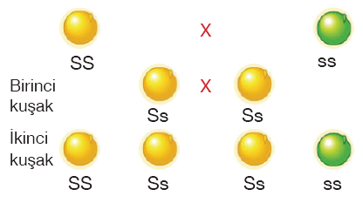
Bir canlının genetik yapısına bağlı olarak çevrenin de etkisiyle ortaya çıkan görünüşüne fenotip adı verilir. Bir canlının fenotipinin meydana gelmesini sağlayan genetik yapıya da genotip adı verilir.

Slide 9
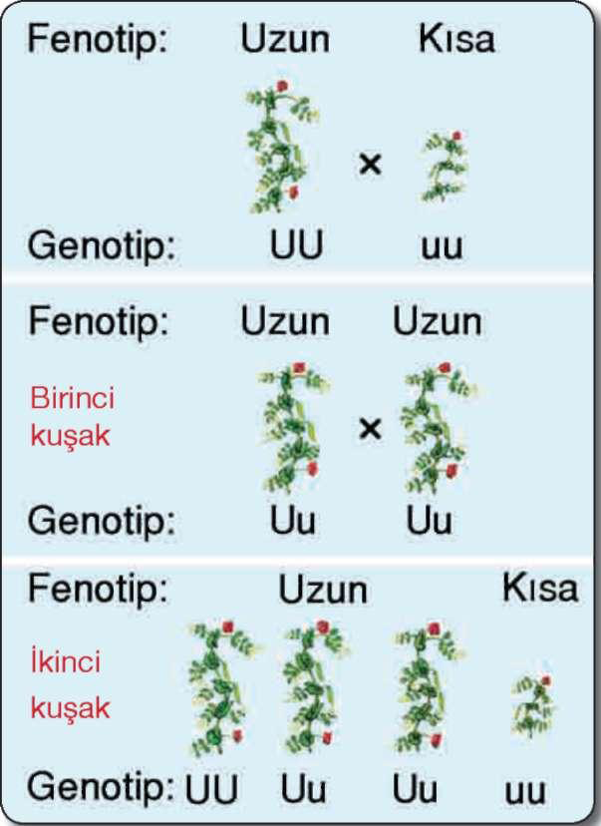
Çaprazlama sonucu birinci kuşakta oluşan bezelyelerin tamamının fenotipi uzun boyludur. Genotipi ise "Uu" şeklindedir.
İkinci kuşaktaki bezelyelerin fenotip oranlarının 3/4'ünün uzun, 1/4'ünün kısa boylu olduğu görülmektedir. Bu bezelyelerin genotipleri ise uzun boylu bezelyeler için 1/4 oranında "UU“, 2/4 oranında "Uu" ile kısa boylu bezelyeler için 1/4 oranında "uu“ şeklindedir.
Bu gösterimdeki "UU" ve "uu“ birbirine benzeyen iki genden oluştuğu için bunlara saf döl adı verilir. "Uu" ise bir baskın bir çekinik genden oluştuğu için melez döl olarak adlandırılır

Slide 10
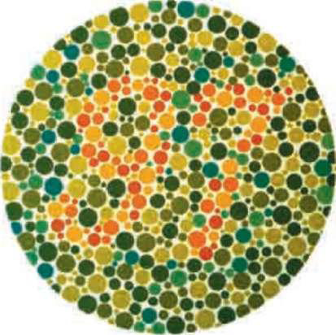
Genetik Hastalıklar
Renk Körlüğü
Orak Hücreli Anemi
Hemofili
Down Sendromu

Slide 11
Renk körlüğü, X kromozomunda bulunan ve çekinik genle taşınan genetik bir hastalıktır. Örneğin kırmızı-yeşil renk körlüğünde insanlar kırmızıyı yeşilden ayıramamaktadır.
r === Renk körlüğü geni
X^{R}X^{R} === Sağlam dişi
X^{R}X^{r} === Taşıyıcı dişi
X^{r}X^{r} === Renk körü dişi
X^{R}Y === Sağlam erkek
X^{r}Y === Renk körü erkek
Renk körlüğü geni X kromozomu üzerinde taşındığı için Y kromozomu üzerinde gösterilmez.

Slide 12
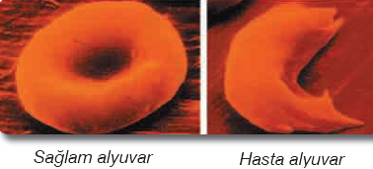
Orak hücreli anemi hastalığı çekinik bir genle taşınır. Bu hastalığa yakalanmış kişilerin alyuvarları değişikliğe uğrayarak resimde görüldüğü gibi orak şekline dönüşür ve alyuvarların yeterli miktarda oksijen taşımasını engeller.
Ayrıca bu hücreler küçük kan damarlarını tıkayarak bazı organların ya da dokuların yeterli oksijen almasını engeller.

Slide 13
X kromozomu üzerinde bulunan ve yine çekinik bir genin etkili olduğu, bir başka genetik hastalık da kanın pıhtılaşmaması hastalığıdır. Bu hastalığa hemofili denilmektedir. Bu hastalıkta kanın pıhtılaşmasını sağlayan protein üretilemez. Çok küçük bir yaralanma ve sıyrıkta veya iç kanamalarda akan kan uzun süre durdurulamaz.
h === Hemofili geni
X^{H}X^{H} === Sağlam dişi
X^{H}X^{h} === Taşıyıcı dişi
X^{h}X^{h} === Hemofili dişi
X^{H}Y === Sağlam erkek
X^{h}Y === Hemofili erkek
Hemofili geni X kromozomu üzerinde taşındığı için Y kromozomu üzerinde gösterilmez

Slide 14
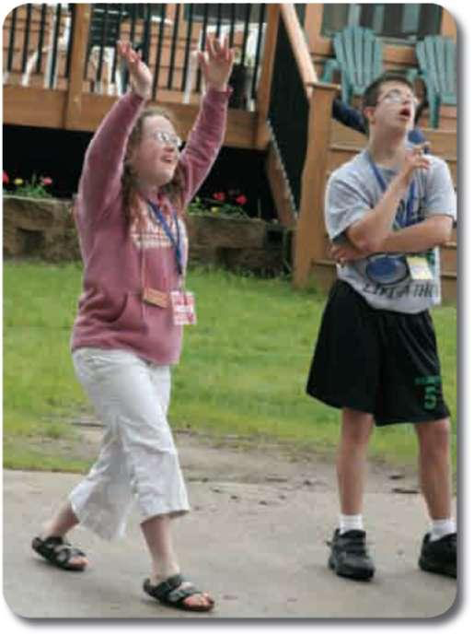
Down sendromlu kişiler geniş elli, kısa parmaklı, tıknaz vücutludurlar ve bu bireylerde zekâ geriliği görülür. Down sendromlu bireylerin vücut hücrelerinde 46 kromozom yerine 47 kromozom bulunmaktadır. Kromozom sayısındaki fazlalık bu hastalığa yol açmaktadır.

Slide 15
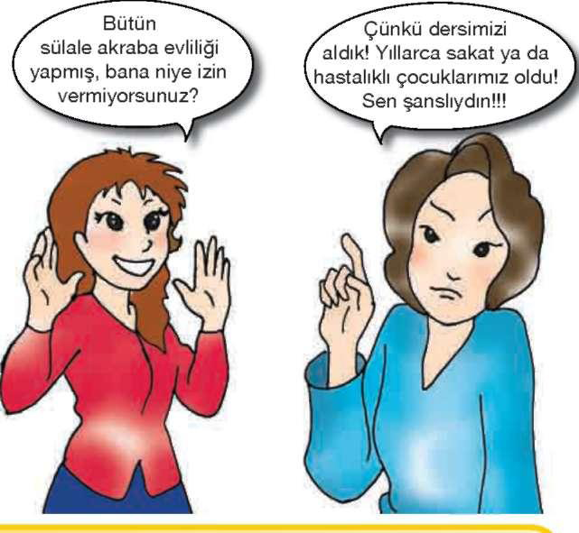
Akraba evliliği, aralarında kan bağı bulunan bireylerin evlenmesidir. Akraba evliliklerinin yapıldığı ailelerde genetik hastalıklar daha çok görülür. Bunun sebebi, yakın akrabaların genetik yapılarının birbirine benzemesidir. Bu da bu tür hastalıkları taşıyan genlerin bir araya gelme olasılığını artırır.

Slide 16
Mustafa ÇELİK
Fen ve Teknoloji Öğretmeni
Türk Telekom YİBO
Digor/KARS

